Slide 1


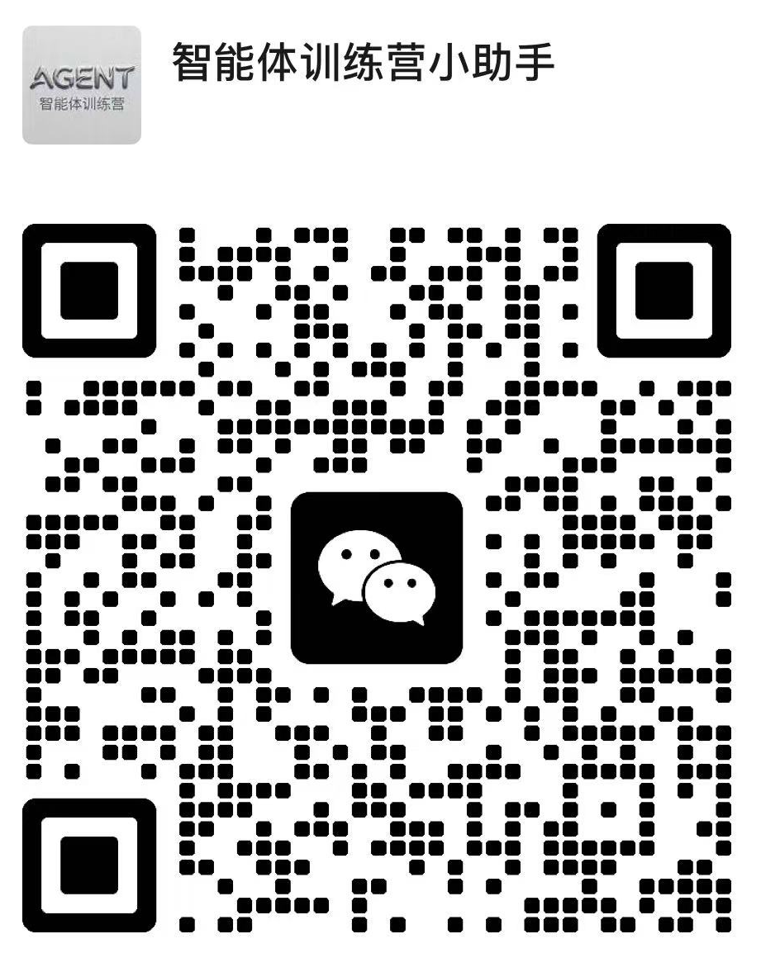

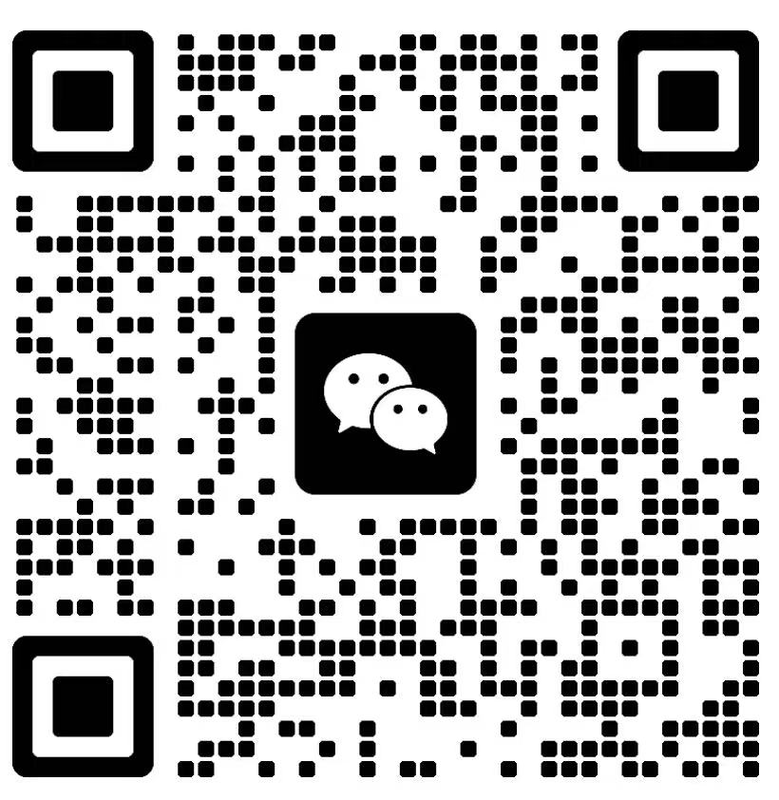

名额有限，速速报名
智能体企业Agentic Enterprise
共建训练营
从理论到实践，打造智能体企业核心竞争力
未来所有企业必须是智能体企业（Agentic Enterprise）
重构机会仅属于先行者，落后者将在智能体革命中被迅速淘汰。市场窗口期已开启，现在行动是唯一选择。
我们一起来共建智能体企业
学习如何"做正确的事"和"把事做正确"，掌握从战略自洽到运营系统重构的全方位方法论。
行业顶尖专家实战分享与沙盘演练
由具备成功实战经验和投资背景的专家领衔，通过分享AI时代“变”，结合方法论，实战案例解析和互动沙盘演练，助您打造智能体企业。
首期训练营即将开始
立即报名
扫描二维码加入社群了解详情
"智能体企业不是未来，而是现在。不行动的代价远高于行动的风险。" — Jimmy Shi，课程导师

Slide 2












打造智能体企业系统课程 – 创业的新高度
从AI趋势到实战落地的完整知识体系，方法论，和构建路径
模块 1
模块 2
模块 3
模块 4
AI行业现状与趋势
智能体企业定义
战略与运营框架
智能体产品
Agentic Enterprise与行业新周期，探索第四次文明革命浪潮
智能体企业定义、趋势与案例分析，AI时代的企业新物种
Agentic Enterprise Canvas框架，实现10倍价值企业转型
打造10倍价值的智能体产品，智能物种重构时代的创业突破
模块 5
模块 6
模块 7
模块 8
技术基础设施
智能体企业的运营
AI Native团队
融资策略
Agentic AI基础设施，应用智能的核心技术栈与实施方案
战略、执行、文化、运营的系统性重构框架，10倍效率，1/10成本
打造AI原生团队，智能体企业的核心竞争力
Agentic AI时代创业成功融资密码，投资人视角解析
特别课程内容 独家干货
独家
独家
3天的训练营， 3万元学费
完整知识体系方法论
密集式实战培训
从AI趋势到实战落地的系统性框架与实施路径
独家
独家
体验最领先的智能体产品
智能体企业沙盘共创演练
亲身体验顶级智能体产品，洞察技术前沿
实战模拟与共创演练，掌握企业转型关键技能
课程价值： 行业深度认知解读，实战战略方法论落地路径，独家干货分享，助您抓住智能体AI时代企业跃迁的先机

